Slide 1
Классный час
2 класс
Тема: 12 июня– День России
(из истории праздника)
Учитель: Киселева С.А.

Slide 2
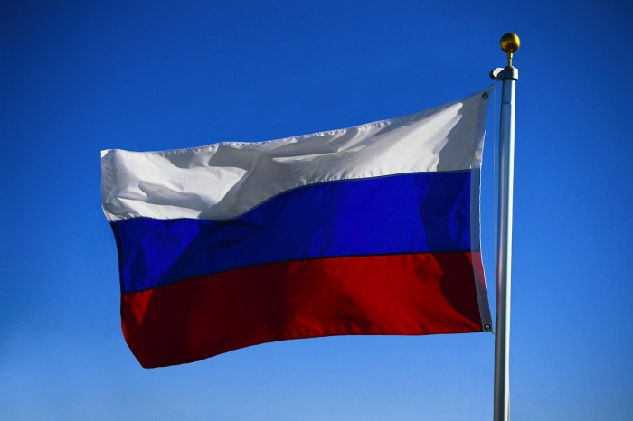
Цель:
Создание условия для знакомства с историей праздника «День России»

Slide 3
О, мать моя, Россия, Русь,
Незыблем трон твой златоглавый,
Люблю тебя, тобой горжусь,
Многострадальной и державной.
Россия, Россия, великая сила,
Великая сила, бездонная Русь,
В Россию, в Россию всем сердцем влюблен я
И с нею останусь навеки, клянусь!
(Александр Черный)

Slide 4
12 июня наша страна отмечает важный государственный праздник – День России.
Это один из самых «молодых» государственных праздников в стране.

Slide 5

12 июня 1990 года первый Съезд народных депутатов РСФСР принял Декларацию о государственном суверенитете России, в которой было провозглашено главенство Конституции России и ее законов.

Slide 6
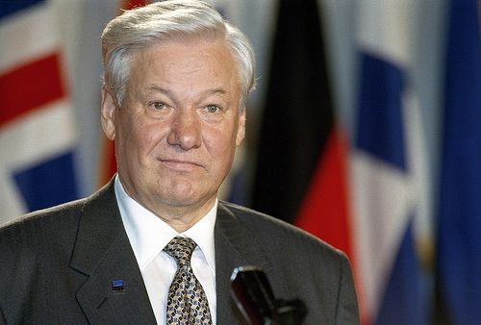
Ровно через год 12 июня 1991 года прошли первые демократические выборы президента РФ, на которых главой страны подавляющим большинством голосов был выбран Борис Ельцин. Народные выборы, впервые проведенные в незнакомом формате, можно считать глобальным историческим событием и важным шагом на пути к построению измененного демократического государства.

Slide 7

В 1994 году глава страны Б. Ельцин подписал указ об учреждении нового государственного праздника — Дня принятия Декларации о государственном суверенитете России. Тогда же этот важный для всех россиян день стал нерабочим и граждане получили дополнительный летний выходной.
12 июня стали называть «Днём независимости России»

Slide 8
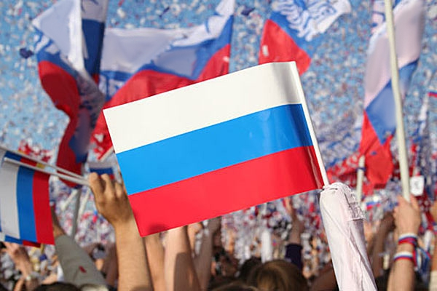
С 2002 года празднику дали другое название — День России.

Slide 9

В этот день по всей стране проходит множество торжественных и праздничных мероприятий, в которых принимают участие жители нашей страны всех возрастов. В Кремле президент России вручает Государственные премии РФ, а главные торжества, конечно же, проходят в Москве на Красной площади и оканчиваются грандиозным салютом в честь Дня России.

Slide 10

День независимой России –
Счастливый праздник всей страны!
Слова, что говорим отныне,
Тебе одной посвящены!
Гордимся мы своей столицей,
Ей сердце отдаем, любя.
Пускай шампанское искрится,
Мы пьем, Россия, за тебя!
Пусть будет счастье в каждом доме,
Ты процветай, моя страна,
Будь светом правды и свободы
Ты навсегда озарена!

Slide 11


